Slide 1
第二单元 方程（组）与不等式（组）
课时7 一元二次方程的解法及应用
知识梳理
核心知识讲练
课堂检测

Slide 2
知识梳理

Slide 3
一、一元二次方程
1．概念：只含有一个未知数x的整式方程，并且都可以化成ax²＋bx＋c＝0 （a，b，c为常数，a≠0）的形式，这样的方程叫做一元二次方程．
2．一般形式：ax²＋bx＋c＝0 （其中a，b，c为常数，且a≠0）．
1.若一个一元二次方程满足：①常数项不为0；②有一个根为－1.则符合条件的一个方程可以是________________.（写出一个即可）
x²－1＝0

Slide 4
二、一元二次方程的解法

Slide 6
2.（1）方程x²＝25的根是___________________；
（2）方程x²－x＝0的根是__________________；
（3）方程x²－4x－5＝0的根是___________________；
x₁＝5，x₂＝－5
x₁＝1，x₂＝0
x₁＝－1，x₂＝5
（4）方程2x²＋3x－1＝0的根是______________________________.

Slide 7
三、一元二次方程根的判别式
一元二次方程ax²＋bx＋c＝0（a≠0）的根的判别式为b²－4ac，也把它记作Δ＝b²－4ac.
1．Δ＞0⇔一元二次方程有④________________的实数根；
2．Δ＝0⇔一元二次方程有⑤________________的实数根；
3．Δ＜0⇔一元二次方程⑥__________实数根．
注：题目中若有“一元二次方程有解”“有实数根”或“有两个解”，都说明Δ≥0.
两个不等
两个相等
没有

Slide 8
其中有两个不等的实数根的是______________；有两个相等的实数根的是______________；有实数根的是______________；没有实数根的是______________.
④
①
①④
②③

Slide 9
四、一元二次方程的根与系数的关系
4.一元二次方程x²－3x＋1＝0的两根分别为x₁，x₂，则x₁＋x₂＝__________，x₁x₂＝__________.
3
1

Slide 10
五、一元二次方程的应用
变化率问题 | a（1＋x）²＝b或a（1－x）²＝b 其中，a为基础量，x为平均增长（下降）率，b为连续增长（下降）两次后的量
利润问题 | 总利润＝总收入－总支出＝单件利润×销售量
互赠、握手 问题 | 双循环：若x人互赠礼物，则一共赠送礼物x（x－1）件 单循环：若x人两两握手，则一共握手 x（x－1）次

Slide 11
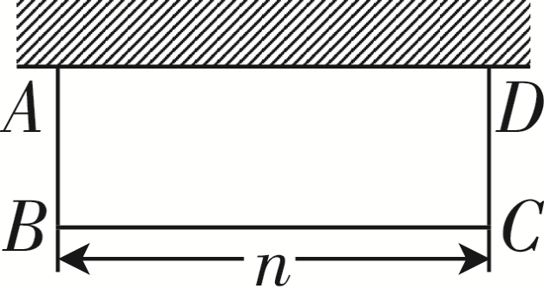
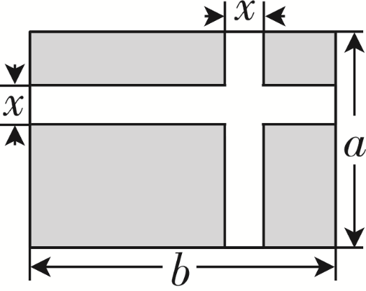
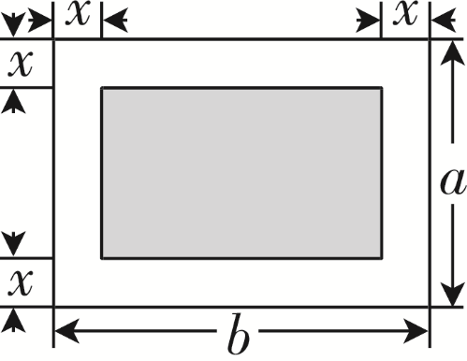
矩形面积 问题 |  |  | AB，BC，CD三边总长为m
 | S_{阴影}＝（a－x）（b－x） | S_{阴影}＝（a－2x）（b－2x） | S_{矩形ABCD}＝ ⑦____________

Slide 12
5.（北师教材改编）一次会议上，每两个参加会议的人都相互握了一次手，经统计所有人一共握了66次手，则这次会议到会的人数是多少？设这次会议到会的人数为x.
（1）可列方程为______________________；
（2）这次会议到会的人数为____________.
12

Slide 13
核心知识讲练

Slide 14
一元二次方程的解法
1．（2021深圳）已知方程x²＋mx－3＝0的一个根是1，则m的值为__________.
2．请用以下三种不同的方法解一元二次方程：x²－2x－3＝0.
（1）因式分解法；
2
解：因式分解，得（x－3）（x＋1）＝0.
x－3＝0，或x＋1＝0.
∴x₁＝3，x₂＝－1.

Slide 15
2．请用以下三种不同的方法解一元二次方程：x²－2x－3＝0.
（2）配方法；
解：移项，得x²－2x＝3.
配方，得x²－2x＋1²＝3＋1²，（x－1）²＝4.
两边开平方，得x－1＝±2，
即x－1＝2，或x－1＝－2.
所以x₁＝3，x₂＝－1.

Slide 16
2．请用以下三种不同的方法解一元二次方程：x²－2x－3＝0.
（3）公式法．
解：这里a＝1，b＝－2，c＝－3.
∵b²－4ac＝（－2）²－4×1×（－3）＝16>0，
即x₁＝3，x₂＝－1.

Slide 17
3．解一元二次方程：
（1）2（x－1）²＝8;
解：整理，得（x－1）²＝4.
两边开平方，得x－1＝±2，
即x－1＝2，或x－1＝－2.
所以x₁＝3，x₂＝－1.

Slide 18
（2）3x（x－1）＝2－2x;
解：原方程可变形为3x（x－1）＋2（x－1）＝0.
因式分解，得（x－1）（3x＋2）＝0.
x－1＝0，或3x＋2＝0.

Slide 19
（3）2x²－3x＋1＝0.
解：这里a＝2，b＝－3，c＝1.
∵b²－4ac＝（－3）²－4×2×1＝1＞0，

Slide 20
一元二次方程根的判别式
C
A．有两个不相等的实数根 B．有两个相等的实数根
C．没有实数根 D．无法确定
5．（2018广东）关于x的一元二次方程x²－3x＋m＝0有两个不相等的实数根，则实数m的取值范围是（ ）
A

Slide 21
6．已知关于x的一元二次方程mx²－2x－1＝0.
（1）若x＝1是方程的一个解，则m的值为__________；
（2）若方程有两个相等的实数根，则m的值为__________；
（3）若方程有实数根，求m的取值范围．
3
－1
解：根据题意，得Δ＝（－2）²－4m×（－1）＝4＋4m.
∵方程有实数根，∴4＋4m≥0.
解得m≥－1.
又m≠0，∴当m≥－1且m≠0时，方程有实数根．

Slide 22
一元二次方程的根与系数的关系
7．（2023随州）已知关于x的一元二次方程x²－3x＋1＝0的两个实数根分别为x₁和x₂，则x₁＋x₂－x₁x₂的值为__________.
2
±1

Slide 23
一元二次方程的应用
9．某种商品原来每件售价为150元，经过连续两次降价后，该种商品每件售价为96元，设平均每次降价的百分率为x，根据题意，所列方程正确的是（ ）
A．150（1－x²）＝96 B．150（1－x）＝96
C．150（1－x）²＝96 D．150（1－2x）＝96
C

Slide 24
10．（2017深圳）一个矩形周长为56厘米．
（1）当矩形面积为180平方厘米时，长、宽分别为多少？
依题意，得x（28－x）＝180.
解得x₁＝10（舍去），x₂＝18.
28－18＝10（厘米）.
答：长为18厘米，宽为10厘米．

Slide 25
（2）能围成面积为200平方厘米的矩形吗？请说明理由．
解：不能．理由如下：
设矩形的长为a厘米，则宽为（28－a）厘米．
根据题意，得a（28－a）＝200.
整理，得a²－28a＋200＝0.
∵Δ＝（－28）²－4×1×200＝784－800＝－16＜0，
∴原方程无解．
∴不能围成面积为200平方厘米的矩形．

Slide 26
11.某蔬菜店以2元/千克的价格购进某种绿色蔬菜若干，以4元/千克的价格出售，每天可售出100千克．通过调查发现，这种蔬菜每千克的售价每降低0.1元，每天可多售出20千克，为保证每天至少售出260千克，蔬菜店决定降价销售．若将这种蔬菜每千克的售价降低x元．
（1）降价之后，这种蔬菜每天的销售量是_____________千克；（用含x的代数式表示）
（100＋200x）

Slide 27
（2）若想销售这种蔬菜每天盈利300元，则每千克的售价需降低多少元？
解：根据题意，得（4－x－2）（100＋200x）＝300.
整理，得2x²－3x＋1＝0.
解得x₁＝0.5，x₂＝1.
当x＝0.5时，100＋200x＝100＋200×0.5＝200＜260，不符合题意，舍去；
当x＝1时，100＋200x＝100＋200×1＝300＞260，符合题意．
答：每千克的售价需降低1元．

Slide 28
课堂检测

Slide 29
1．（2023新疆）用配方法解一元二次方程x²－6x＋8＝0，配方后得到的方程是（ ）
A．（x＋6）²＝28 B．（x－6）²＝28
C．（x＋3）²＝1 D．（x－3）²＝1
2．（2023河南）关于x的一元二次方程x²＋mx－8＝0的根的情况是（ ）
A．有两个不相等的实数根 B．有两个相等的实数根
C．只有一个实数根 D．没有实数根
D
A

Slide 30
3．（2022深圳）已知一元二次方程x²＋6x＋m＝0有两个相等的实数根，则m的值为__________.
4．（2021广东）若一元二次方程x²＋bx＋c＝0（b，c为常数）的两根x₁，x₂满足－3＜x₁＜－1，1＜x₂＜3，则符合条件的一个方程为_________________________.
9
x²－2＝0（答案不唯一）

Slide 31
5．解方程：（1）2x²＋5x＝－2;
解：原方程可变形为2x²＋5x＋2＝0，
（2x＋1）（x＋2）＝0.
2x＋1＝0，或x＋2＝0.

Slide 32
（2）（x＋1）²－5x＝2.
解：将原方程化为一般形式，得x²－3x－1＝0.
这里a＝1，b＝－3，c＝－1.
∵b²－4ac＝（－3）²－4×1×（－1）＝13>0，

Slide 33
6．“绿水青山就是金山银山”，为切实提高农户的收入，某村引进无花果种植项目．某农户原计划种植100棵无花果树，一棵无花果树平均结无花果1 000个．为进一步增加收入，该农户现准备多种一些无花果树，试验发现：每多种1棵无花果树，每棵无花果树的产量就会减少2个，而且多种的无花果树不能超过100棵．要使产量增加22.2%，则应该多种多少棵无花果树？
解：设多种x棵无花果树．
根据题意，得（100＋x）（1 000－2x）＝100×1 000×（1＋22.2%）.
解得x₁＝30，x₂＝370.
∵370＞100，∴不符合题意，舍去．∴x＝30.
答：应该多种30棵无花果树．

Slide 34
【应用意识】7.如图1，某校团委准备在艺术节期间举办学生绘画展览，为美化画面，在长30 cm，宽20 cm的矩形画面四周镶上宽度相等的彩纸，并使彩纸的面积恰好与原画面的面积相等．设彩纸的宽度为x cm，根据题意可列方程（ ）
A．（30＋x）（20＋x）＝600
B．（30＋2x）（20＋2x）＝600
C．（30－2x）（20－2x）＝1 200
D．（30＋2x）（20＋2x）＝1 200
D
图1

